Slide 1
Progress report 進捗報告
Sekiya laboratory M1
Fujii Shogo

Slide 2
提案手法 – シナリオ
Conflict

Slide 3
提案手法もどき
Balancing!

Slide 4
なぜこの考えに至ったのか?
Mulipath TCPが実際に用いる”パスの数”に着目
JOIN可能なパスは最大で4本だった。
しかし、実際に使ったのは2本だけで、残りの2本は空いている。
ショートフローがMPTCPと1つの経路を競合する形で通信する事で性能が悪化
他のフローはMPTCPの使う経路以外のものを用いれば改善できる?

Slide 5
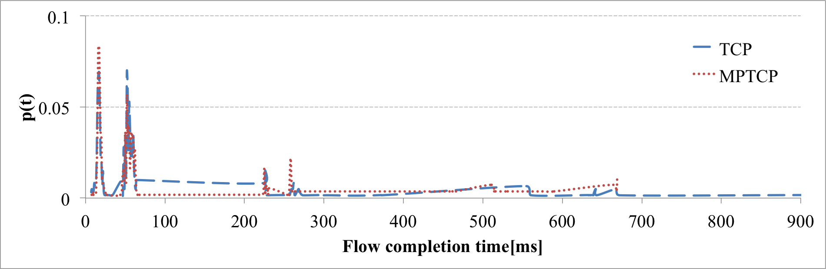
性能の悪化について
Full window
Intensive flow
Delay with loss
Extreme delay
特に悪化した99パーセンタイルのフローに着目
MPTCPと同じ経路を利用した事でロスを引き起こした(仮定)

Slide 6
シミュレーション計画
仮説 : MPTCPの使う経路以外のものを用いれば改善できる
ショートフローの通信の際、MPTCPのフローとは異なる経路を手動で利用し、性能を改善する。
回避した結果、改善されてほしい
ショートフローの通信の際、MPTCPのフローとは異なる経路をアルゴリズムで利用し、性能を改善する。

Slide 7
再現シミュレーション -概要
再現シミュレーション環境
トポロジー: FatTree, oversubscripted 4 : 1
70KBの通信の完結時間を測定
ランダム性
通信ノードをどう選ぶか
50回シミュレーションを実行
シミュレーター
ns-3 dceを使用
再現元論文:htsimあるいはflow-level simulatorを使用
1
2
3
4
Fig7-1. Network topology on simulation
任意に設定したパラメータ
Parameter | Value
nodes | 16
core-aggr | 400Mbps
aggr-edge | 200Mbps
edge-host | 100Mbps
RTT | 0.5ms
Buffer | 100KB

Slide 8
再現シミュレーション -トラフィックパターン
トラフィック:33%のノードがデータを流し続けるバックグラウンドトラフィック(TCP or MPTCP)
残りのノードが70KBの通信を平均200msポアソン生起 (TCP)
Background トラフィック
70KBフロー
1
2
3
4
Fig7-2. Network topology on simulation

Slide 9
再現シミュレーション -バックグラウンドトラフィック
バックグラウンドトラフィック
sending a continuous flow, providing enough traffic to congest the core
シミュレーションでは、開始時間から終了時間までデータを送り続けるものをバックグラウンドトラフィックとした

Slide 10
今回のシミュレーションの目的
ショートフローの通信の際、MPTCPのフローとは異なる経路を手動で利用し、性能を改善する。
回避した結果、改善されてほしい

Slide 11
シミュレーション
Scenario
シミュレーション環境
トポロジー: FatTree, oversubscripted 2 : 1
70KBの通信の完結時間を測定
50回シミュレーションを実行
シミュレーター
ns-3 dceを使用
MPTCP ver: 0.88
トラフィック : 200msに1回, 500msに1回発生
サイズ : 2-1000KB
10秒間測定
任意に設定したパラメータ
Parameter | Value
aggr-edge | 20Mbps
edge-host | 10Mbps
RTT | 80μs
Buffer | 50~500kb

Slide 12
再現シミュレーション -トラフィックパターン
データを流し続けるバックグラウンドトラフィック(MPTCP)
残りのノードがショートフローの通信を平均200ms, 500msポアソン生起 (TCP)
Background トラフィック
70KBフロー
Demo
Fig7-2. Network topology on simulation

Slide 13
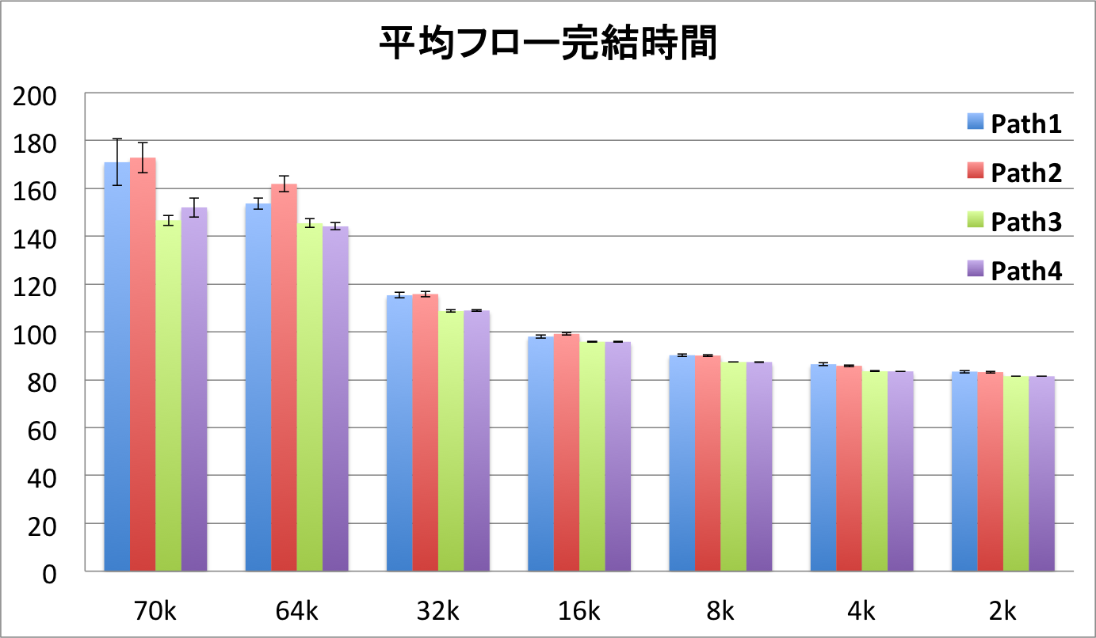
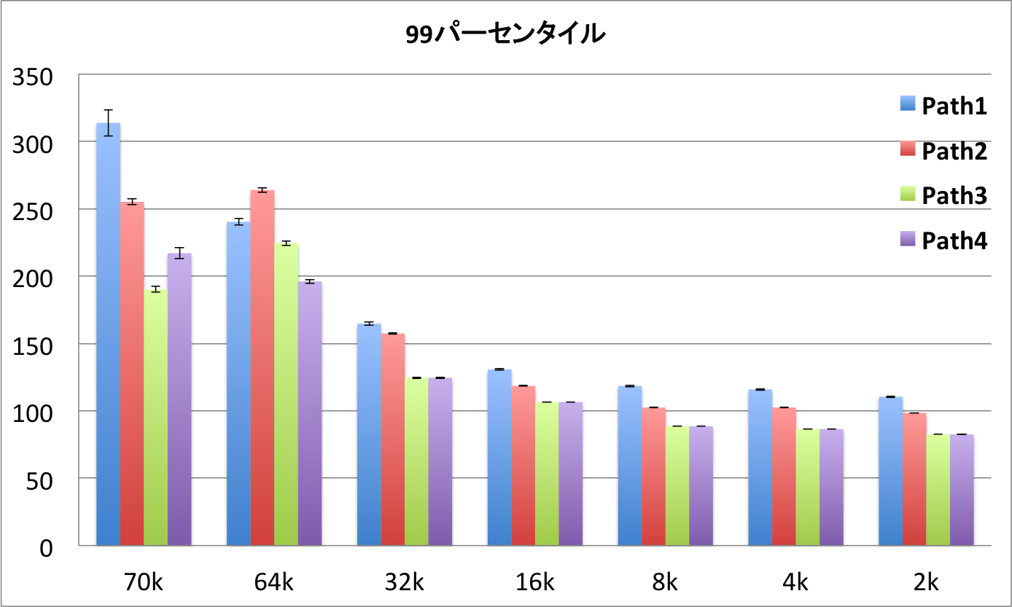
シミュレーション途中結果
path1, 2->MPTCPと競合. path3, 4->MPTCP回避
競合した場合(path1, 2), 性能の悪化が確認できた。

Slide 14
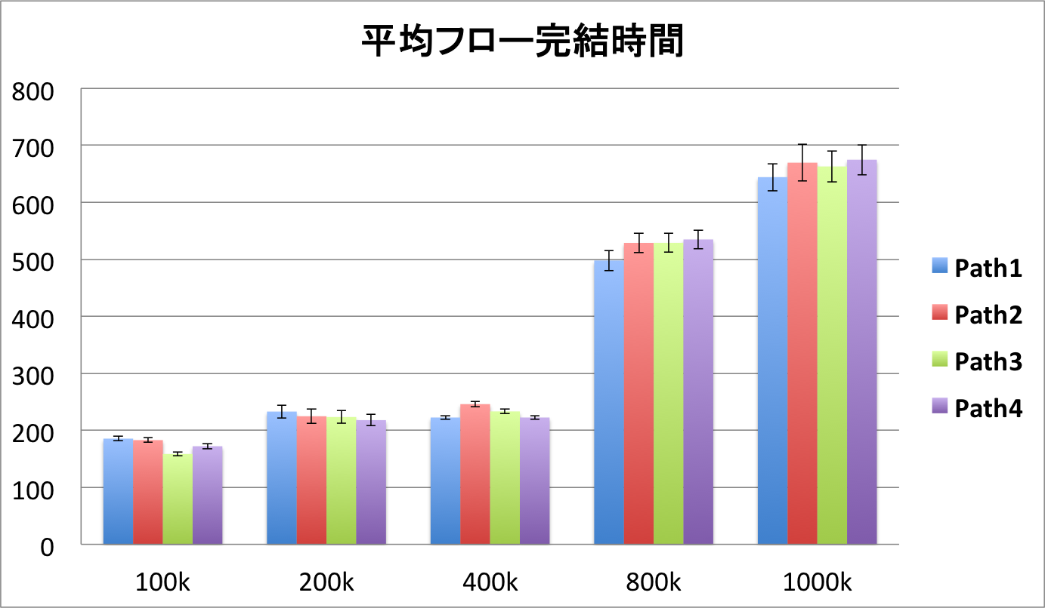
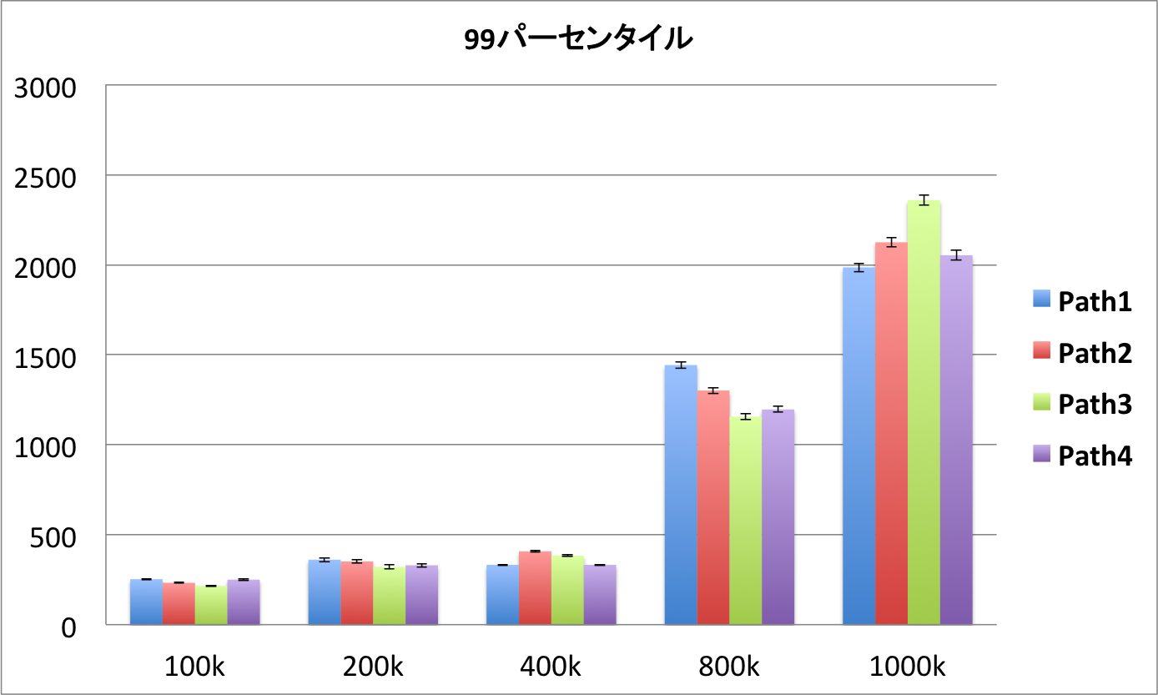
シミュレーション途中結果 – サイズが大きいフロー(500ms/flow)
サイズが大きくなるとあまり変化はない??
母数の問題?

Slide 15
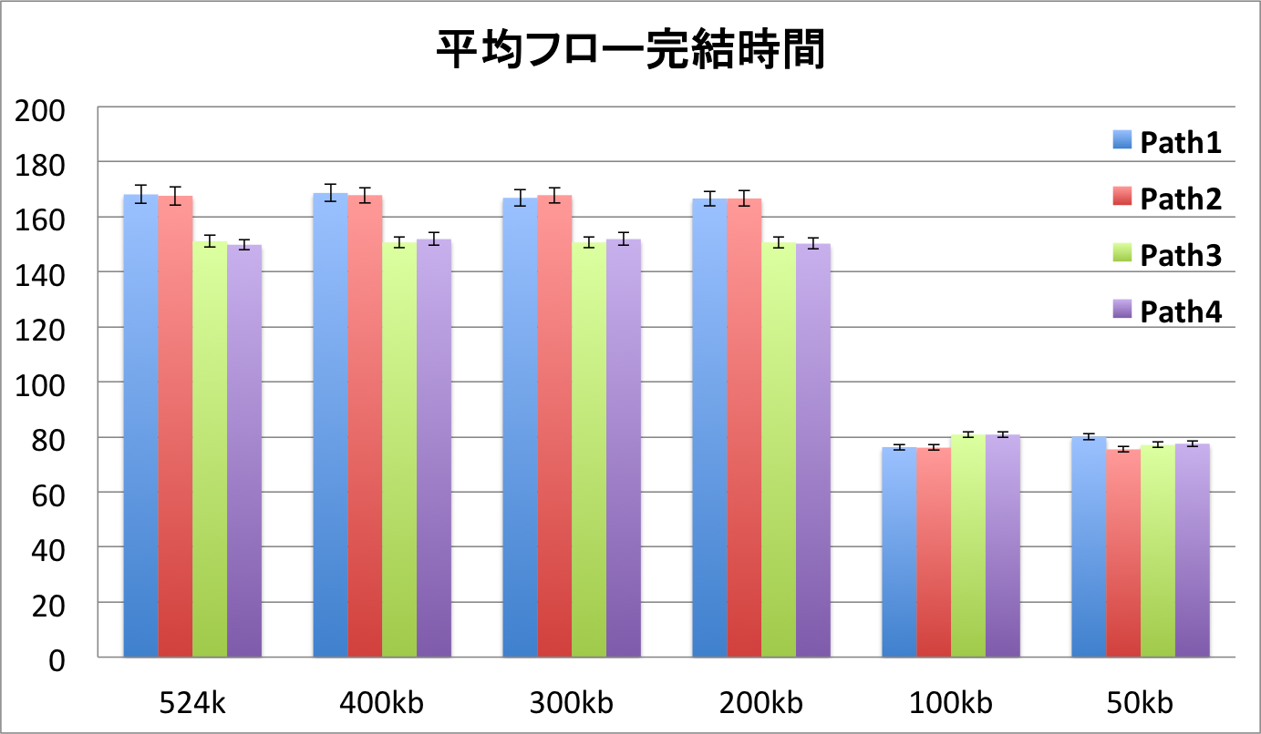
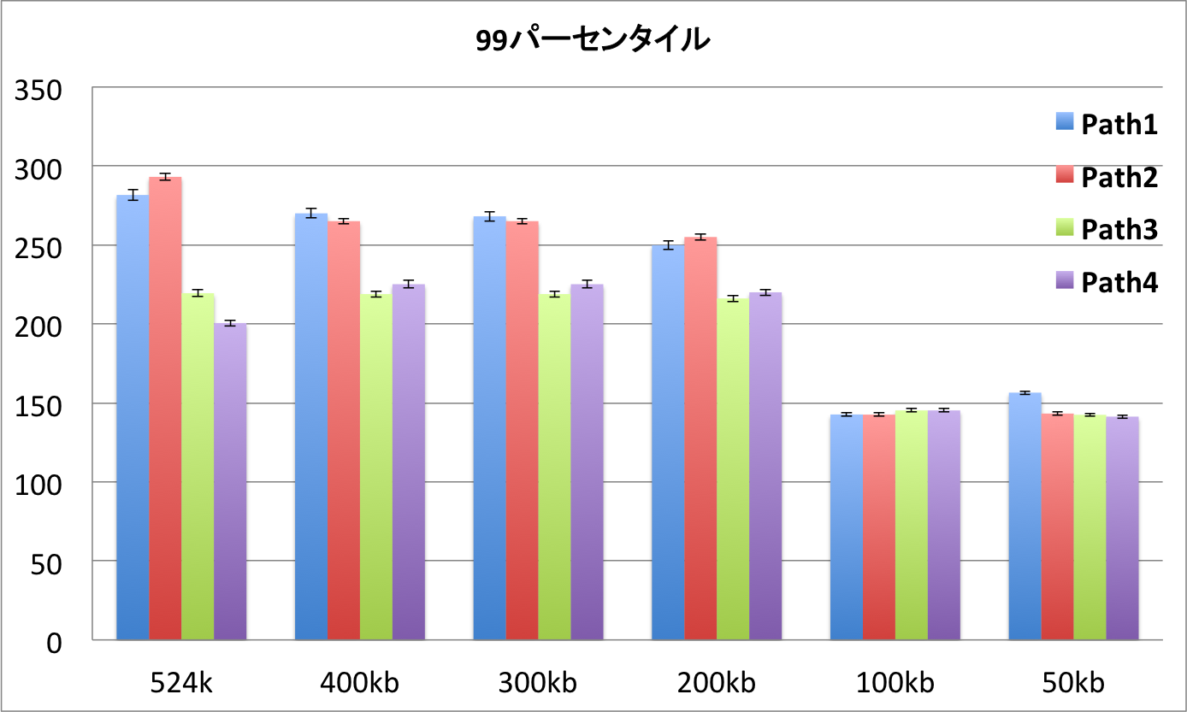
シミュレーション途中結果 – ソケットバッファ
バッファにあまり依らない。
100kb, 50kbに関しては、なぜかマルチパスで動作?

Slide 16
考察
まだまだ検証中。。
なぜか、MPTCPが二本しか使われず。
スケジューラの実装??
バッファサイズにも依る?
極端に遅延する現象の再現もできた
遅延の原因を解析
70kb未満のフローについてはコネクションの経路に依る事を示せた

Slide 17
今後の検討
アルゴリズムでパスを切り替える
現状の実装
各ノードのデフォルトルートに依存して、コネクションをつなぐ
「route add default via 10.1.0.2」
具体的な手法を検討
pcapを解析し、悪化の原因を調べる
なぜかMPTCP2本??(バッファサイズ?レート?)

